Slide 1




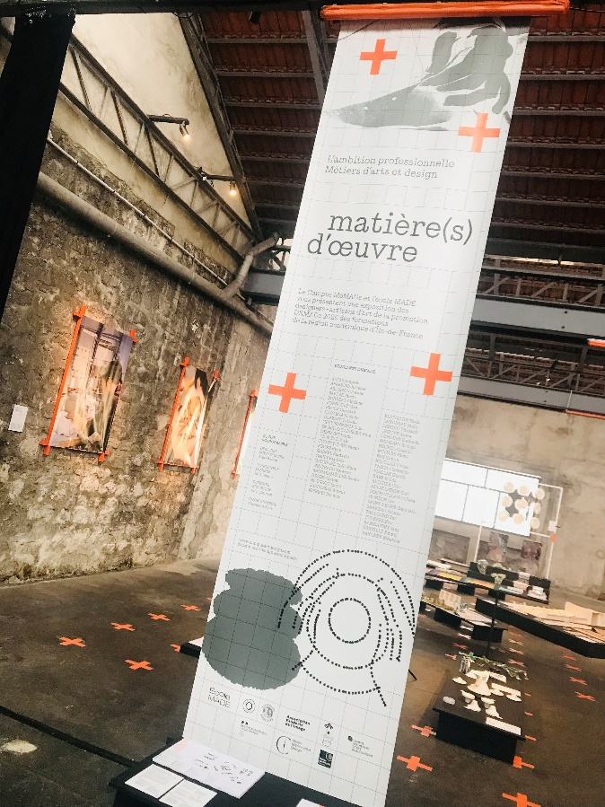

1 . 2 . 3
Ambition MADE
trois dispositifs en un
Un parcours numérique adapté aux élèves de la voie professionnelle D&MA
Un dispositif d’orientation
Une culture commune exposée
Portage pédagogique par l’inspection D&MA de l’académie de Créteil
Portage financier et opérationnel par l’IA-IPR,services DRAFPIC dédiés aux CMQ et GIP
Mise en œuvre et en synergies professionnelles avec les actrices et acteurs du territoire cristolien pour l’échelle région académique.

Slide 2
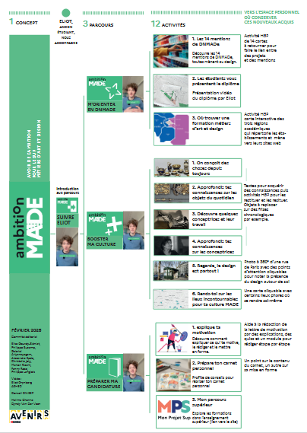
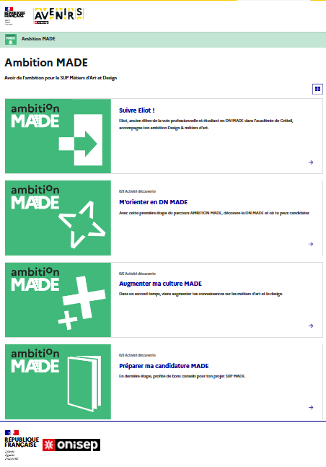
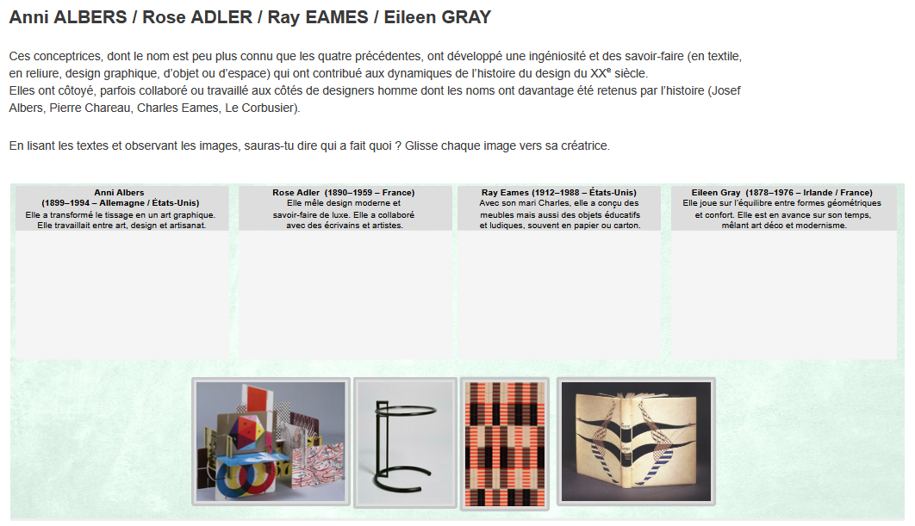
1 .
Un parcours numérique adapté
Un module sur la plateforme AVENIRS de l’ONISEP pour nourrir l’ambition des élèves (et des professeurs !) pour le SUP MADE
Rédaction commune VP-VT d’une arborescence de découverte des enjeux DNMADE.
Incrémentation du parcours dans toutes les interfaces élèves VP D&MA en région Île-de-France.
Prévisions de MOOC pour assurer un continuum
au SEMESTRE 1.

Slide 3
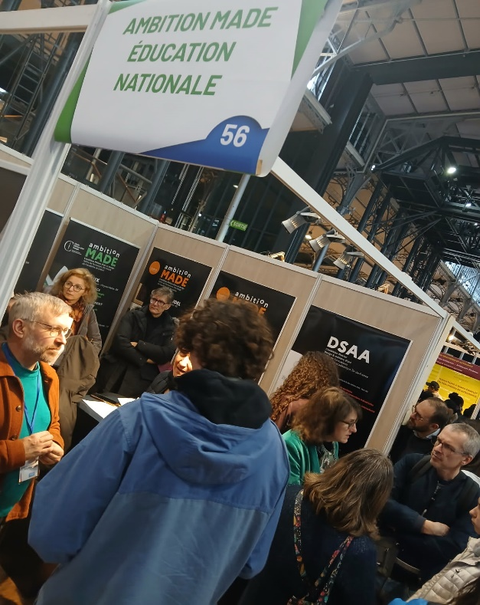
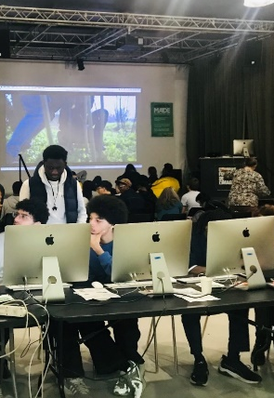
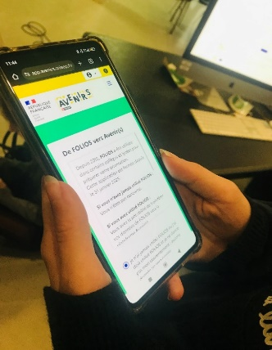
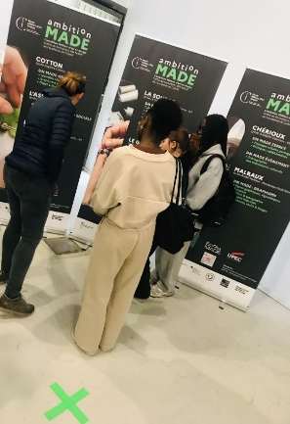
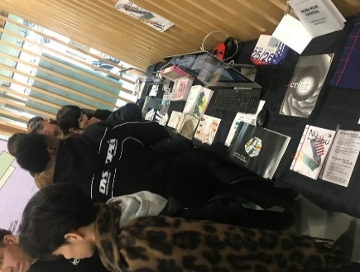
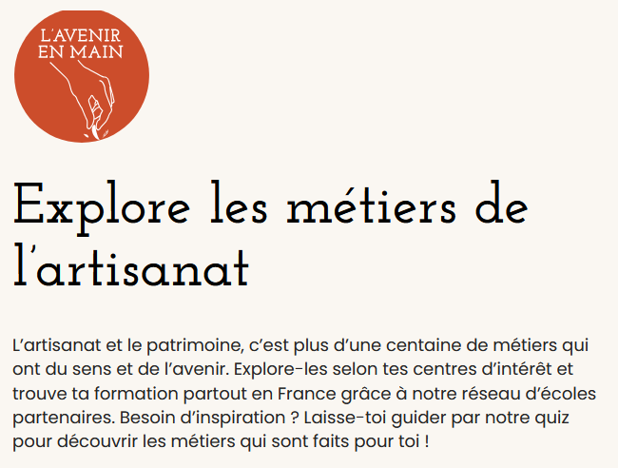
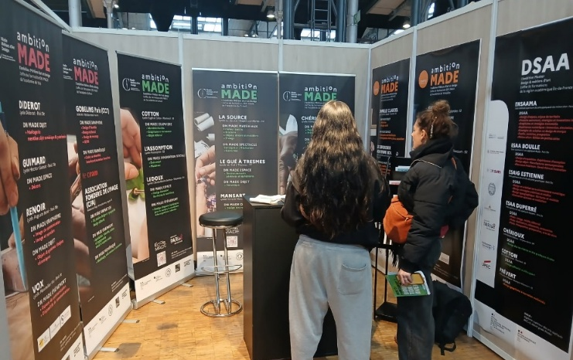
1 . 2 .
Une ingénierie « salon » dédiée
Accueil des publics cibles sur mesure lors d’un micro-salon
Valorisation d’un paysage explicite de l’offre de formation MEN
sur le salon POSTBAC
Un temps situé et articulé à la pratique du parcours numérique.
Reprise des dispositifs au salon POSTBAC
AEF de la Halle de la Villette
Affichage solide de l’ensemble de toute l’offre DNMADE-DSAA ÎDF (école MADE 5 ans)
(1/3 des 320 parcours nationaux)

Slide 4


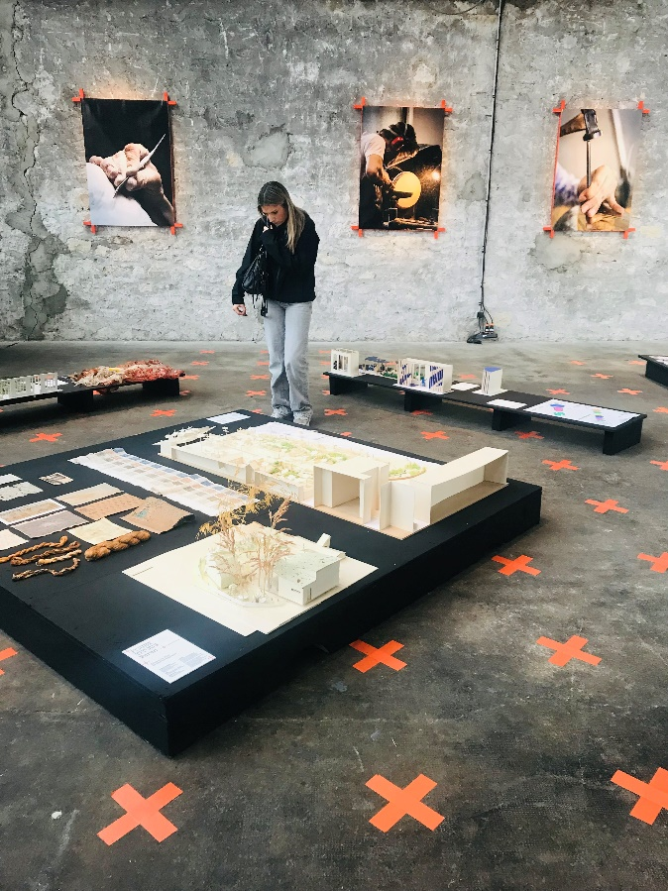
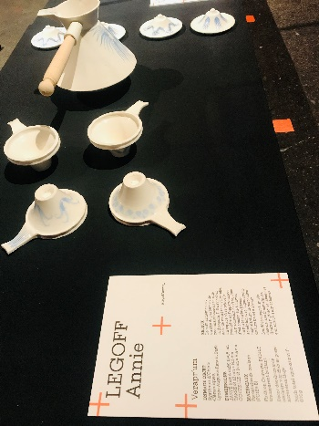
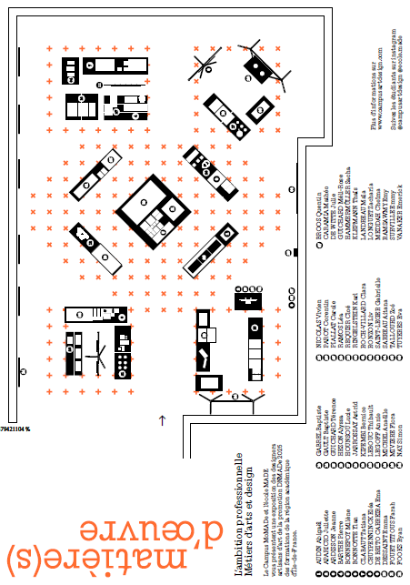

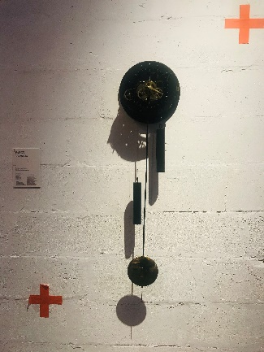

1 . 2 . 3
Une culture commune exposée
Exposition des promotions de diplômés DNMADE ÎDF
Démonstration de la diversité et de la singularité des parcours
Le Studio PAR ICI déploie la scénographie de l’évènement et engage les jeunes de DNMADE dans sa conception et sa mise en œuvre.
Édition
novembre 2025

Slide 5
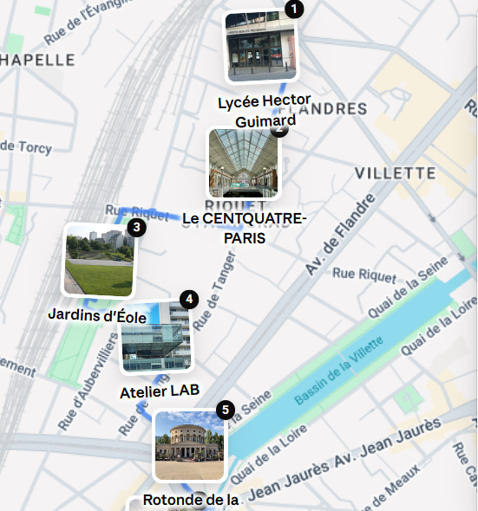
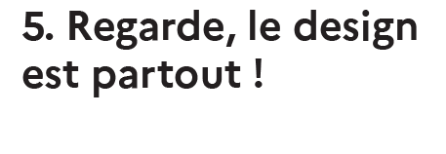
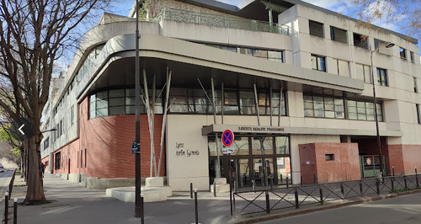
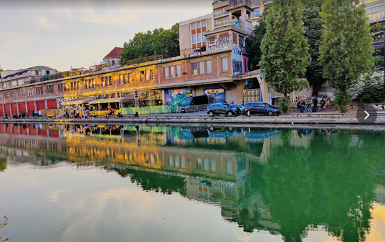

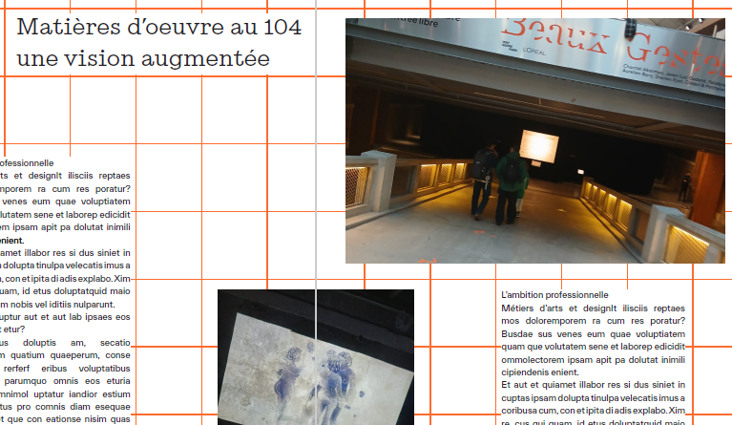
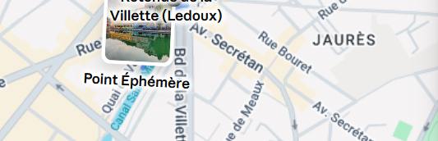
1 . 2 . 3
+
Ambition MADE 2026-27
Lycée Guimard & le Point Ephémère
Le parcours AMBITION MADE incarné dans le 19ème
Après une édition 2026 à Bagnolet (Fonderie de l’image & SAMPLE), le dispositif s’ancre cette année sur Paris : une déambulation culturelle depuis le lycée Guimard (micro salon d’orientation & outil numérique) jusqu’au Point Ephémère (exposition de DN MADE franciliens diplômés) sera l’occasion d’un enrichissement pour découvrir des sites d’intérêt en utilisant le module numérique « le design est partout ! ».
6
7

Slide 6
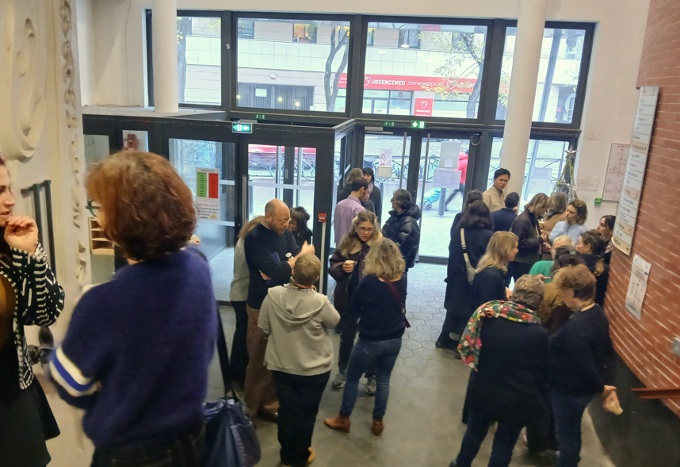
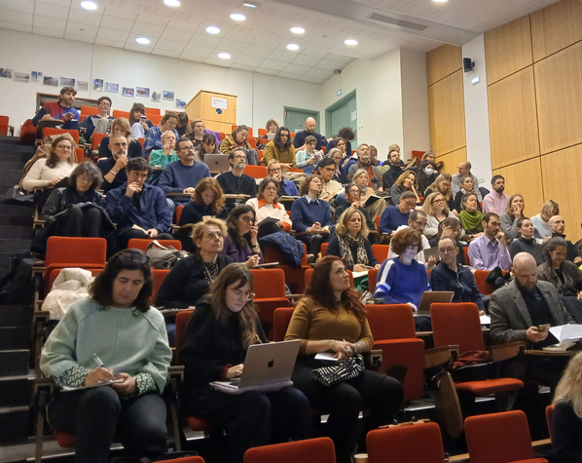

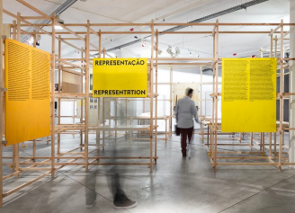
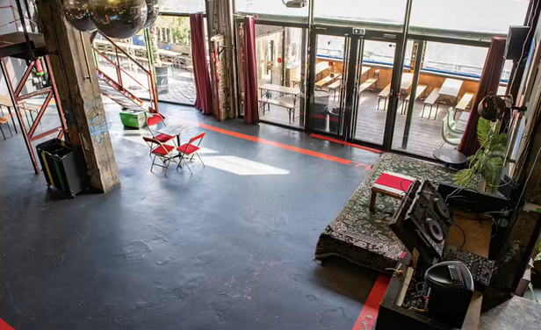


1 . 2 . 3
+
Ambition MADE 2026-27
RDV LES 2 & 3 décembre 2026 !
Accueil des groupes sur des créneaux de 2h
Orientation – déambulation culturelle – exposition
Inscriptions à venir.
Et n’oubliez pas !!

